Slide 1

FATİH İLİĞ

Slide 2
Ders 5
OPERATOR VE NİTELİKLER(Attributes)

Slide 3
Operatörler
Mantıksal Operatörler:
And, or, nand, nor, xor, xnor, not
İlişkisel Operatörler:
= (Eşittir) , /= (Eşit değildir) , < (Küçük) , > (Büyük) , <= (Küçük eşit) , >= (Büyük eşit)
Numerical Operators:
Toplama (+) ,Çıkarma (-) , *(Çarpma) , / (Bölme) , mod (Mod alma) , **(Üs alma) , abs (mutlak değer) ,
Vektörler ile toplama işlemi yapılırken signal width eşit olmalıdır.
Multipliying N * N = 2N (bits)
Adding N + N = N+1 (bits)

Slide 4
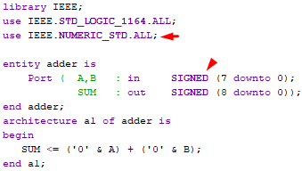
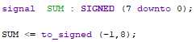
ÖRNEK
Eğer bu datalar std_logic_vector’e atanacaksa tip dönüşümü işlemleri yapılır.
SIGNED değerlerde doğrudan negatif değerler integer sayı ile yazılabilmektedir. Bu örnekte -1 sayısı yazılmış ve tip dönüşümü ile 8 bitlik bir signed sinyaline atanmıştır.
Simülasyonda radix signed decimal olarak ayarlandığında SUM[7:0] = -1 olduğu görülecektir. -1 değeri binary olarak kodlandığında 11111111 değerine karşılık gelecektir. Bu dönüşüm için 2’s complement yöntemi uygulanır. 11111111 değeri 2’s complement alındığında -1 değerine karşılık gelecektir.

Slide 5
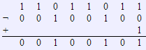
2’s Complement Example (Binary to Decimal)
Eğer 11011011 datası signed bir sinyal ise başında 1 olduğu için negatif bir sayı olduğu anlaşılmaktadır.(0 olsaydı pozitif bir değerdir) Bu data önce terslenip (not) sonra 1 eklendiğinde ve sayı decimal’e çevrildiğinde negatif sayı değeri bulunmuş olur.
Yani bu sayı (00100101) onluk tabanda -37 sayısına denk gelecektir.
Bu işlemlerin tersi yapıldığında Decimal to binary yapılabilir.

Slide 6
Shift Operators
sll (shift left logical) : A sll B ,
srl (Shift Right Logical) : A srl B,
rol (Rotate Left) : A rol B,
ror (rotate right) A ror B

Slide 7
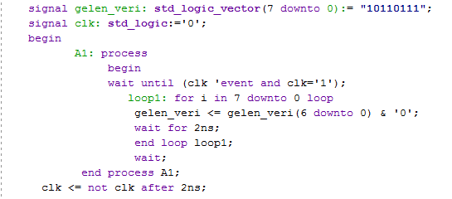
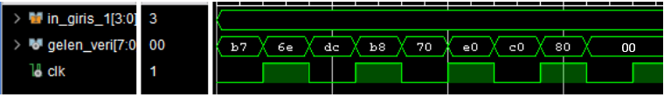
Concatenation Operators
Ekleme operatörü / concatenation (&): iki sinyali birleştirmek için kullanılır.
ÖR: Verilen veriyi sola kaydırmak için ekleme operatörünü kullanalım. Aşağıdaki sayıya her bir clk cycle içinde 0 eklenecek ve sola kaydırılacaktır. Sonunda tüm veri 0 olacaktır.

Slide 8
Nitelikler (Attribuutes)
Nitelikler önceden tanımlı ve kullanıcı tanımlı olmak üzere ikiye ayrılır.
Önceden Tanımlı Nitelikler
These are Array attributes, use them whenever possible. They make code more readable and maintainable.
Örneğin aşağıdaki sinyal için;
signal ornek_signal : std_logic_vector(3 downto 0);

Slide 9
Low: Dizinin alt indisini döndürür.
A <= ornek_signal ‘low;
High: Dizinin üst indisini döndürür. (Alt indisin sıfırdan başladığı unutulmamalıdır)
A <= ornek_signal ‘high;
Left: Dizinin en soldaki indisini döndürür.
A <= ornek_signal ‘left;
Right: Dizinin en sağdaki indisini döndürür.
A <= ornek_signal ‘right;
Length: Dizinin uzunluğunu döndürür
A <= ornek_signal ‘length; // Returns 4

Slide 10

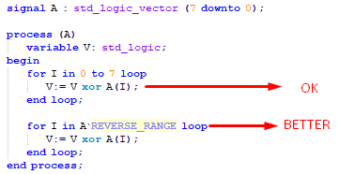
Range : Dizinin range’ini döndürür. Başka bir diziye range atarken aynı olmasını istediğimiz noklalarda reusable tasarım için kullanılır.
ornek_signal ‘Range; // 3 downto 0
Reverse Range
ornek_signal ‘Reverse_Range; // 0 to 4

Slide 11
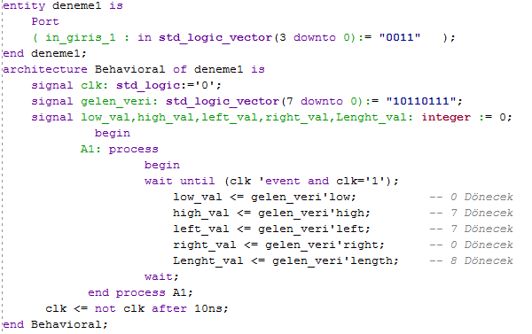
ÖRNEK:

Slide 12
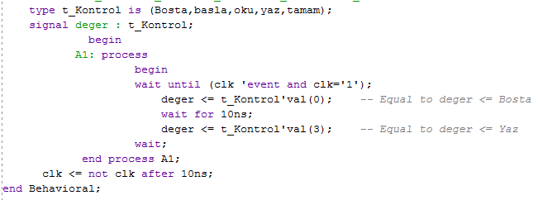
Val: Tip(Type) değerinin pozisyonunu döndürür.
Type t_Kontrol is (Bosta, Basla, Oku, Yaz, Tamam)
Signal deger: t_Kontrol := t_Kontrol ‘val (3); -- 0 dan başlayarak ilerleyecektir. Signal deger: t_Kontrol := Yaz;

Slide 13
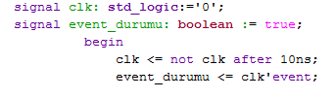

Sinyal Nitelikleri (Signal Attributes)
Event: Olay gerçekleştiğinde doğru değeri döndürür. Bir sinyalin mevcut değerinin değişmesi anlamına gelir. Yani olayın bir kere gerçekleşmesi yeterlidir. Önemli olan olayın gerçekleşip gerçekleşmediğidir.
An event is a change in the current value of a signal, which occurs when the signal is updated with its effective value. When a signal is updated with the same value as what it had before, this is not an event.
Örnekte görüldüğü üzere clk’event gerçekleştiğinde event durumu True olmuştur.

